Slide 1
黒毛和種子牛における
慢性銅中毒の関与が疑われた
農場に対する飼料中銅濃度の再考
(株)益田大動物診療所
原知也、澤松祐人、番場聡太、高橋海秀、永吉夢輝、伊藤容平、加藤圭介、山本哲也、足立全、岸本昌也、加藤大介
Notes:
益田大動物診療所の原です。よろしくお願いします。黒毛和種子牛における慢性銅中毒の関与が疑われた農場に対する飼料中銅濃度の再考について発表させてもらいます。

Slide 2

はじめに
2018年度の本学会にて報告した
黄疸・血色素尿を主症状とする
Clostridium感染症について
報告以降も同症例が散発し、調査を続けた結果
慢性銅中毒の関与が疑われる
Notes:
2018年度の本学会にて報告した黄疸・血色素尿を主症状とするClostridium感染症について報告以降も同症例が散発し、調査を続けた結果慢性銅中毒の関与が疑われましたので、以下概要を報告します。

Slide 3
経緯及び症例
・病態の進行が速い
・黄疸、血色素尿を伴う
・高AST、高GGTを示す
Notes:
症例は病態の進行が速く、全ての症例で黄疸・血色素尿を伴い、高AST・高GGTを示しました。

Slide 4
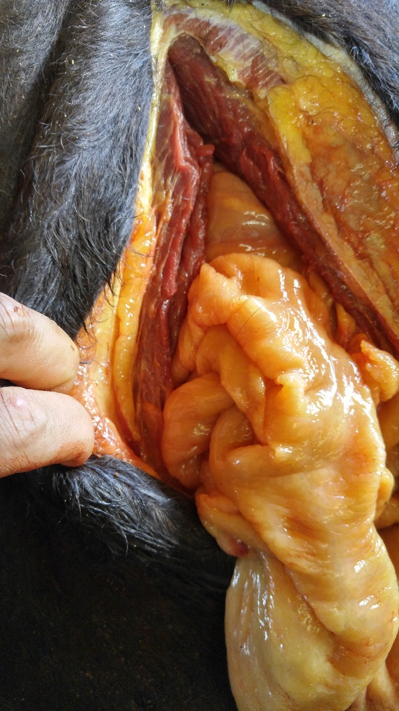
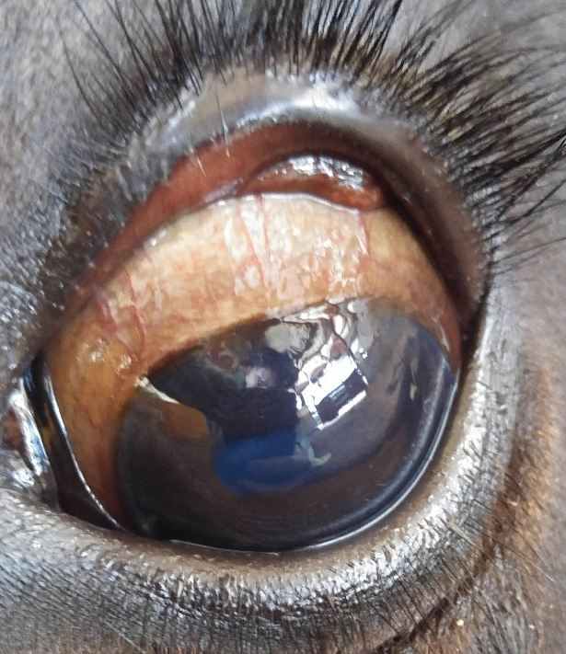
経緯及び症例
可視粘膜
腹腔内
(株)益田大動物診療所
Notes:
左は発症牛初診時の可視粘膜です。黄疸が認められます。右は解剖時の腹腔内です。重度の黄疸を呈しています。

Slide 5
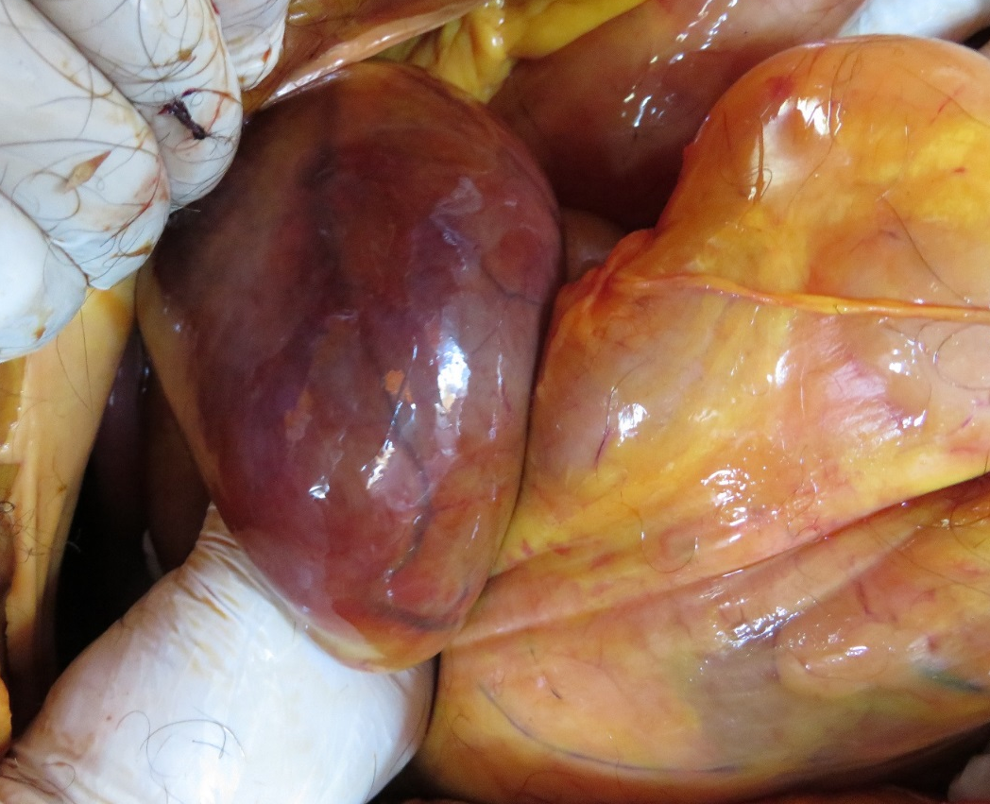
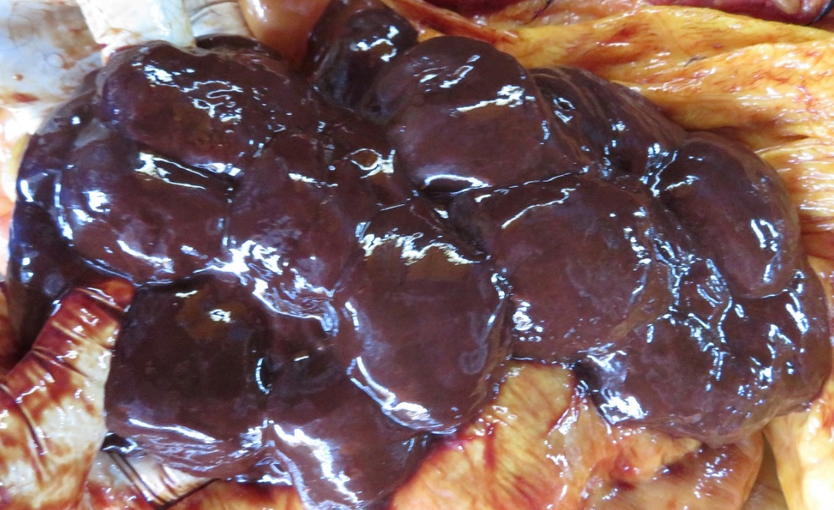
経緯及び症例
腎臓
胆嚢
(株)益田大動物診療所
Notes:
解剖時の腎臓及び胆嚢です。腎臓は融解が進み退色が認められ、胆嚢は拳代に腫大していました。

Slide 6
経緯及び症例
2016年より育成期の配合飼料中に免疫能強化を目的 として亜鉛や銅などの微量ミネラルを添加した
育成期の配合飼料中
無機銅30ppmペプチド銅25ppmを添加
育成TMR中63％がこの配合飼料であった
育成配合飼料中銅推奨量 12ppm NASEM2021
銅中毒限界量 40ppm NRC2001
飼料中銅濃度25ppm以上で銅中毒の疑い 病性鑑定マニュアル第4版(2016)
Notes:
2016年より育成期の配合飼料中に免疫能強化を目的として亜鉛や銅などの微量ミネラルを添加しました。育成期の配合飼料中無機銅30ppmペプチド銅25ppm合わせて55ppm添加され、育成TMR中63％がこの配合飼料でした。NASEM2021においては育成配合飼料中銅推奨量12ppm、NRC2001においては銅の中毒限界量はDM中40ppm、病性鑑定マニュアル第4版においては飼料中銅濃度25ppm以上で銅中毒の疑いがあるとされています。

Slide 7
2000頭飼養 繁殖牧場での発症 黒毛和種
No | 雌雄 | 転帰 | 発症日 | 発症の日齢 | AST (U/L) | GGT (U/L)
1 | 雌 | 死亡 | 2017/8/25 | 422 | ＞1083 | －
2 | 雌 | 死亡 | 2017/8/28 | 290 | ＞1083 | 218
3 | 雌 | 死亡 | 2017/11/2 | 308 | ＞1083 | ＞952
4 | 雌 | 治癒 | 2017/12/1 | 337 | ＞1083 | 474
5 | 雌 | 治癒 | 2018/4/9 | 332 | 539 | 302
6 | 雌 | 死亡 | 2018/6/11 | 331 | ＞1083 | 292
7 | 雌 | 治癒 | 2018/8/1 | 334 | ＞1083 | 229
8 | 雌 | 治癒 | 2019/12/5 | 198 | ＞1000 | 492
9 | 雌 | 死亡 | 2020/8/18 | 299 | 720 | 492
10 | 雌 | 死亡 | 2021/8/21 | 326 | ＞1000 | 328
11 | 雌 | 死亡 | 2021/9/15 | 202 | ＞1000 | 199
Notes:
55ppm銅添加した育成用配合飼料を使用していた2000頭飼養の繁殖牧場での発症です。この牧場は2018年の本学会にて発表を行った牧場です。全症例が黒毛和種で発症が11頭で死亡7頭治癒4頭でした。全症例で高AST・高GGTを示しました。抗生剤・生菌剤の投与及び輸血による治療を行っています。

Slide 8
2000頭飼養 繁殖牧場での発症
No | 転帰 | 空回腸内容 | 直腸内容
1 | 死亡 | C.bifermentans | NT
2 | 死亡 | C.bifermentans | NT
3 | 死亡 | NT | C.bifermentans C.perfringens
4 | 治癒 | NT | C.perfringens
5 | 治癒 | NT | NT
6 | 死亡 | NT | -
7 | 治癒 | NT | C.perfringens
8 | 治癒 | NT | C.perfringens
9 | 死亡 | NT | C.perfringens
10 | 死亡 | C.perfringens | C.perfringens
11 | 死亡 | C.perfringens | C.perfringens
肝臓
NT
C.bifermentans
NT
NT
NT
NT
NT
NT
NT
-
-
(株)益田大動物診療所
Notes:
症例ごとの培養検査結果です。空回腸内容及び直腸内容からC.perfringens及びC.bifermentansが検出され、肝臓においても1症例でC.bifermentansが検出されました。

Slide 9
2000頭飼養 酪農牧場での発症 黒毛和種
No | 雌雄 | 転帰 | 発症日 | 発症の日齢 | AST (U/L) | GGT (U/L)
12 | 雌 | 死亡 | 2019/11/10 | 248 | 290 | 87
13 | 去勢 | 治癒 | 2019/11/15 | 229 | ＞1083 | 210
14 | 去勢 | 死亡 | 2020/9/19 | 178 | ＞1083 | ＞952
15 | 雌 | 死亡 | 2020/12/3 | 193 | ＞1083 | 296
16 | 雌 | 治癒 | 2021/3/24 | 230 | ＞1000 | 286
16再発 | 雌 | 治癒 | 2021/6/3 | 301 | 218 | 337
17 | 去勢 | 死亡 | 2021/8/2 | 217 | ＞1000 | 379
Notes:
2000頭飼養の酪農牧場での発症です。この牧場でも55ppm銅添加された育成用配合飼料を使用していました。黒毛和種が6頭発症して4頭死亡し2頭治癒しました。症例16では治癒して2か月後に再発を認めましたが、再度治癒しました。全症例で高AST高GGTを認めました。

Slide 10
2000頭飼養 肥育牧場での発症 黒毛和種
No | 雌雄 | 転帰 | 発症日 | 発症の日齢 | AST (U/L) | GGT (U/L)
18 | 雌 | 死亡 | 2019/12/4 | 326 | ＞1083 | ＞952
19 | 雌 | 死亡 | 2020/11/24 | 286 | ＞1000 | 1038
20 | 雌 | 死亡 | 2021/3/27 | 280 | 803 | 580
Notes:
2000頭飼養の肥育牧場での発症です。この牧場では55ppm銅添加した育成用配合飼料を用いていませんでしたが、その配合飼料を用いて育成された牛を導入し、導入後に発症しています。黒毛和種3頭が発症し3頭死亡しています。3頭とも高AST高GGTを認めています。

Slide 11
6000頭飼養 肥育牧場での発症 黒毛和種
No | 雌雄 | 転帰 | 発症日 | 発症の日齢 | AST (U/L) | GGT (U/L)
21 | 去勢 | 死亡 | 2019/5/31 | 329 | ＞1083 | 873
22 | 去勢 | 治癒 | 2021/6/3 | 310 | ＞1083 | ＞952
23 | 雌 | 死亡 | 2021/11/29 | 289 | ＞1000 | 1038
24 | 雌 | 死亡 | 2021/3/30 | 244 | 803 | 580
Notes:
6000頭飼養の肥育牧場での発症です。この牧場でも55ppm銅添加された育成用配合飼料を使用していました。黒毛和種4頭で発症し、3頭死亡1頭治癒しています。4頭とも高AST高GGTを認めています。

Slide 12
1400頭飼養 酪農牧場での発症 黒毛和種
No | 雌雄 | 転帰 | 発症日 | 発症の日齢 | AST (U/L) | GGT (U/L)
25 | 雌 | 死亡 | 2020/10/2 | 323 | 293 | 101
26 | 雌 | 治癒 | 2020/12/10 | 305 | ＞1000 | 478
26 再発 | 雌 | 死亡 | 2021/1/17 | 343 | － | －
27 | 雌 | 死亡 | 2021/4/3 | 247 | － | －
28 | 去勢 | 死亡 | 2021/10/14 | 227 | ＞1000 | 313
29 | 去勢 | 死亡 | 2021/10/15 | 284 | ＞1000 | 737
30 | 雌 | 治癒 | 2021/5/23 | 269 | ＞1000 | 284
31 | 雌 | 治癒 | 2021/5/24 | 268 | 593 | 591
32 | 雌 | 死亡 | 2021/10/24 | 261 | 304 | 536
33 | 雌 | 死亡 | 2021/12/8 | 169 | ＞1000 | 751
Notes:
1400頭飼養の酪農牧場での発症です。この牧場でも55ppm銅添加された育成用配合飼料を使用していました。黒毛和種9頭発症し2頭治癒し、7頭死亡しています。死亡した1頭は1度治癒の転帰を取りましたが、再発し死亡しています。

Slide 13
1400頭飼養 酪農牧場での発症
No | 転帰 | 空回腸内容
25 | 死亡 | -
26 | 死亡 | C.bifermentans
27 | 死亡 | C.perfringens 空回腸内容 C.bifermentans 腸間膜リンパ節
28 | 死亡 | C.perfringens
29 | 死亡 | C.perfringens
30 | 治癒 | NT
31 | 治癒 | NT
32 | 死亡 | -
33 | 死亡 | C.perfringens
肝臓
-
-
-
-
NT
NT
NT
-
大腸菌群
Notes:
症例ごとの培養検査結果です。空回腸内容及び腸間膜リンパ節からC.perfringens及びC.bifermentansが検出されています。肝臓では1症例で大腸菌群を認めました。

Slide 14
生化学検査
Notes:
発症牛の生化学検査です。全症例で高AST高GGTを示しました。

Slide 15
治癒率・雌雄差
 | 発症 | 死亡 | 治癒 | 治癒率
去勢 | 7 | 5 | 2 | 28.57
雌 | 26 | 19 | 8 | 30.77
計 | 33 | 24 | 10 | 30.30
Notes:
治癒率及び雌雄差です。33頭発症し、去勢7頭、雌26頭で、雌の発生が多く、治癒率は全体で30.3％でした。治癒率の雌雄差は認められませんでした。

Slide 16
症例⑦・同居牛血中銅濃度測定
 | Cu (μｇ/ｄｌ)
症例⑦ | 224
同居牛① | 93
同居牛② | 111
同居牛③ | 77
同居牛④ | 127
同居牛平均 | 102
黒毛和種 雌 2018年8月15日採血
血中銅濃度正常値
50～250(μｇ/ｄｌ)牛の臨床(初版)
90～150 (μｇ/ｄｌ)獣医内科学(改訂版)
Notes:
症例⑦の治癒時及び同居牛の血中銅濃度です。症例⑦及び同居牛ともに黒毛和種の雌です。同居牛の平均値と比較して症例⑦では高い値を示しましたが、参考資料によっては正常値の範囲内であったこともあり、それ以上の検査を行いませんでした。

Slide 17
症例㉝・同居牛血液生化学検査
 | Cu (μｇ/ｄｌ) | AST (U/L) | GGT (U/L)
症例㉝ | 159 | ＞1000 | 751
同居牛① | 104 | 83 | 38
同居牛② | 101 | 317 | 42
同居牛③ | 89 | 93 | 40
同居牛④ | 103 | 103 | 32
同居牛⑤ | 93 | 111 | 35
同居牛⑥ | 79 | - | -
同居牛⑦ | 74 | 82 | 27
同居牛⑧ | 66 | 69 | 22
同居牛⑨ | 83 | 70 | 27
同居牛⑩ | 79 | 153 | 39
同居牛平均 | 87.1 | 120.1 | 33.6
黒毛和種 雌
症例⑳ 2021年12月10日採血
同居牛 2021年12月14日採血
Notes:
症例㉝の発症時及び同居牛の血中銅.AST・GGT濃度です。症例㉝及び同居牛ともに黒毛和種の雌です。血中銅.AST・GGTともに症例㉝は同居牛平均よりも高い値を示しました。

Slide 18
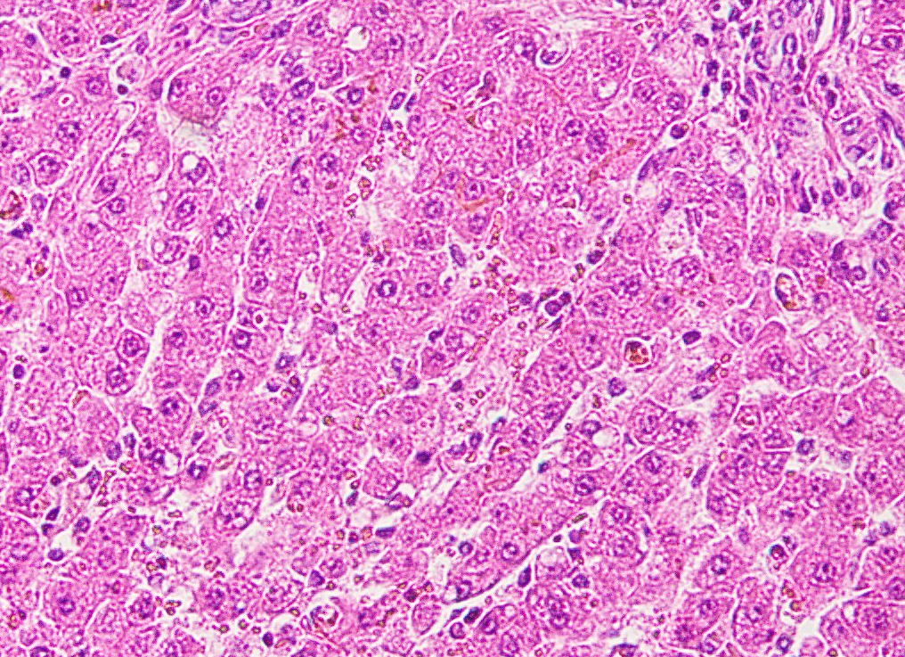
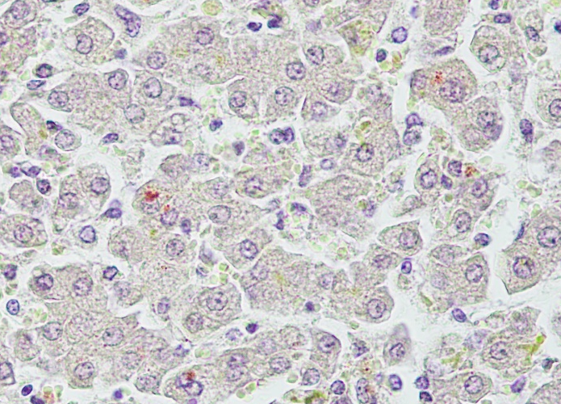
症例㉝肝中銅濃度測定・病理組織検査
肝臓中銅濃度310ｍｇ/kg
HE染色
ロダニン染色
肝細胞の凝固壊死巣
マクロファージの集簇
肝細胞・マクロファージ・クッパ―細胞
の細胞質内の顆粒に陽性
Notes:
そこで症例㉝の肝臓中銅濃度測定及び肝臓病理組織検査を行いました。肝臓中銅濃度は310㎎/kgで高値を示しました。病理組織検査ではHE染色で肝細胞の壊死巣及びマクロファージの集簇を認め、ロダニン染色では肝細胞・マクロファージ・クッパ―細胞の細胞質内の顆粒に陽性反応を認めました。

Slide 19
対策及び結果
2021年12月より育成期の配合飼料の銅添加量を
無機銅10ppmペプチド銅6.25ppmまで低減した
育成TMR中の銅濃度は20.5ppmとした
対策を行った以降、発症は認められていない
Notes:
対策及び結果です。2021年12月より育成期の配合飼料の銅添加量を、無機銅10ppmペプチド銅6.25ppmまで低減しました。それにより育成TMR中の銅濃度は20.5ppmとなりました。対策を行った以降発症は認められていません。

Slide 20
考察
肝臓での銅蓄積・銅沈着を認めた症例及び対策以降の発症が認められていないことから罹患牛は慢性銅中毒を発症していたと診断した。
同配合飼料を用いて同様に飼養していた交雑種子牛での発症は認められないことから黒毛和種と他の品種間で銅代謝能が異なると考えられる
肝臓への銅の蓄積により、肝細胞の凝固壊死から肝障害を起こし胆汁分泌を著しく阻害し、腸内細菌叢に影響を与え、クロストリジウム属が増殖し、銅中毒の病態を重篤なものにしていると考えられる
Notes:
肝臓での銅蓄積・銅沈着を認めた症例及び対策以降の発症が認められていないことから罹患牛は慢性銅中毒を発症していたと診断しました。同配合飼料を用いて同様に飼養していた交雑種子牛での発症は認められないことから黒毛和種と他の品種間で銅代謝能が異なると考えられます。肝臓への銅の蓄積により、肝細胞の凝固壊死から肝障害を起こし胆汁分泌を著しく阻害し、腸内細菌叢に影響を与え、クロストリジウム属が増殖し、銅中毒の病態を重篤なものにしていると考えられます。

Slide 21
考察
NRC2001では育成牛の急性銅中毒の限界量は40ppmと記載されている
しかしながら近年利用されているペプチドミネラルの吸収効率、無機ミネラルとのバランス等は記載されておらず、ＮＡＳＥＭ２０２１においても育成配合飼料中の銅推奨量は12ppmと記載されているに過ぎない
ペプチドミネラル適正な使用方法は確立されていない
銅はモリブデン・亜鉛・硫黄等のミネラルによって吸収が抑制されるが、微量ミネラルの中で要求量と中毒量の差が小さく
また、ペプチド銅は無機銅に比べて吸収効率が高い為、プレミックスとして添加する場合銅が過剰となるリスクがあるので代用乳や配合飼料などへの銅の添加には注意が必要である
Notes:
NRC2001では育成牛の急性銅中毒の限界量は40ppmと記載されています。しかしながら近年利用されているペプチドミネラルの吸収効率、無機ミネラルとのバランス等は記載されておらず、ＮＡＳＥＭ２０２１においても育成配合飼料中の銅推奨量は12ppmと記載されているに過ぎません。ペプチドミネラル適正な使用方法は確立されていないのが現状です。銅はモリブデン・亜鉛・硫黄等のミネラルによって吸収が抑制されますが、微量ミネラルの中で要求量と中毒量の差が小さく、また、ペプチド銅は無機銅に比べて吸収効率が高い為、プレミックスとして添加する場合銅が過剰となるリスクがあるので代用乳や配合飼料などへの銅の添加には注意が必要です。

